Slide 1
UBLink的UMail系列 v3.23 IPv6
UBLink集團
裕笠科技股份有限公司
遠豐科技股份有限公司
鉅創科技股份有限公司

Slide 2
V3.23
支援2T以上的HD
請優先使用K318的核心版本，如有抓不到的硬體，請再使用K26

Slide 3
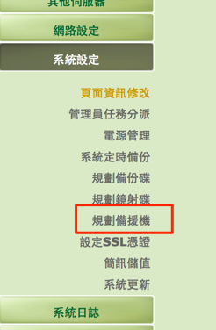
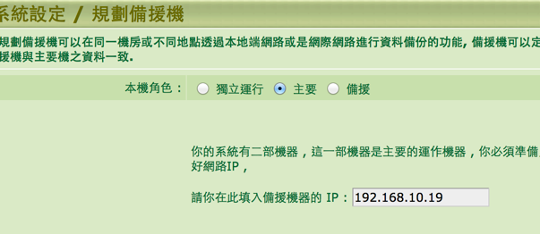
主要運行機/備援機
主要執行的Server和備份的Server
可以異地備份
當主Server出問題,只需要把備份的Server改成主要Server並變更IP就可以了

Slide 4
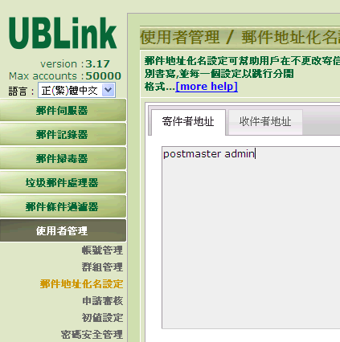
可以alias Mail Address
Postmaster=admin

Slide 5
IPv6更新注意 目前Support DNS/Web/Mail
Dom
先更新V3.154 之後再更新 Apache: v2.2.23
CD版
請直接更換CD開機

Slide 6
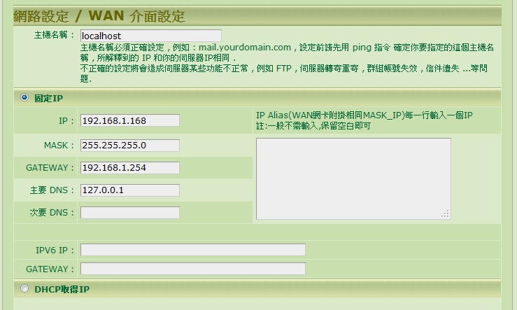
IPv6 Wan 設定

Slide 7
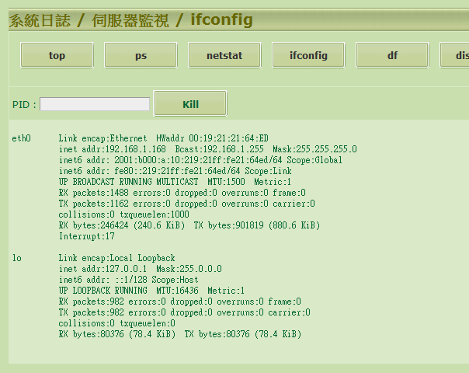
IPv6 Status

Slide 8
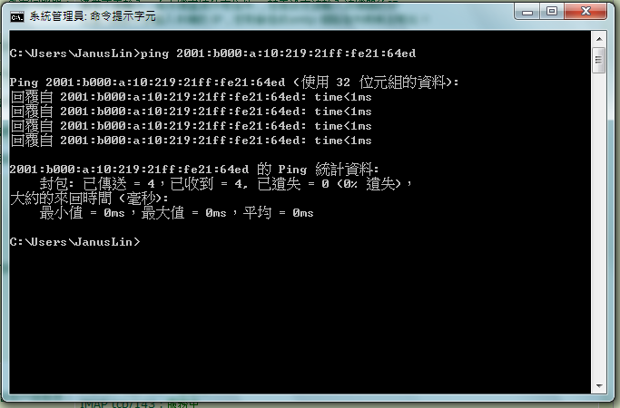
Ping TEST

Slide 9
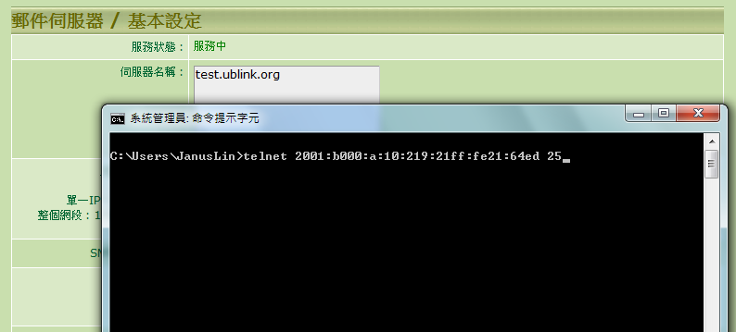
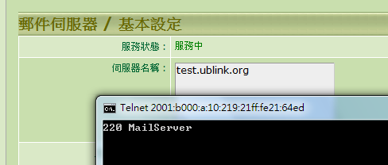
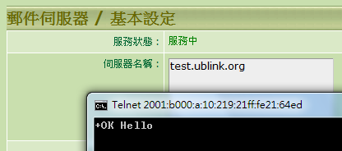
telnet IPv6 25/110 port

Slide 10
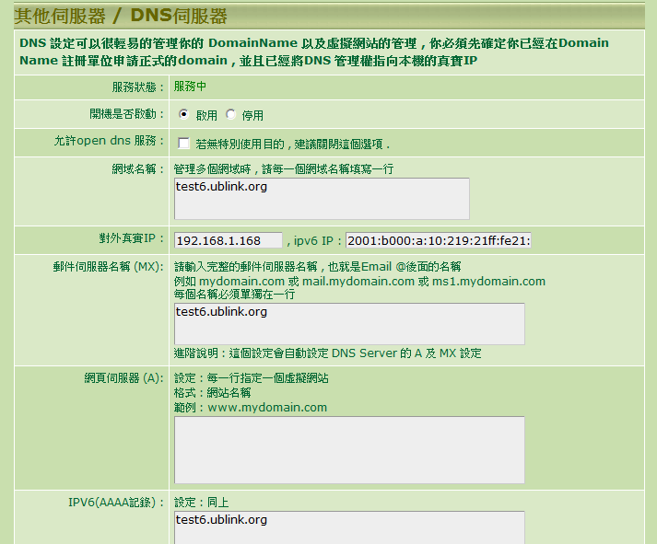
IPv6 DNS設定

Slide 11
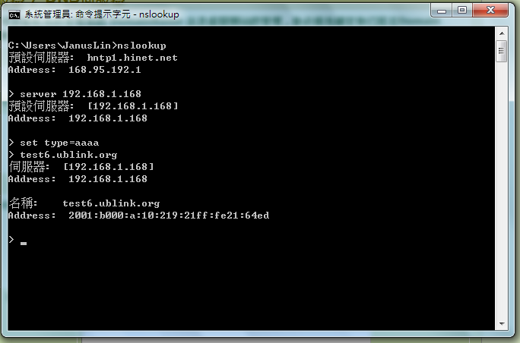
IPv6 DNS TEST方式

Slide 12
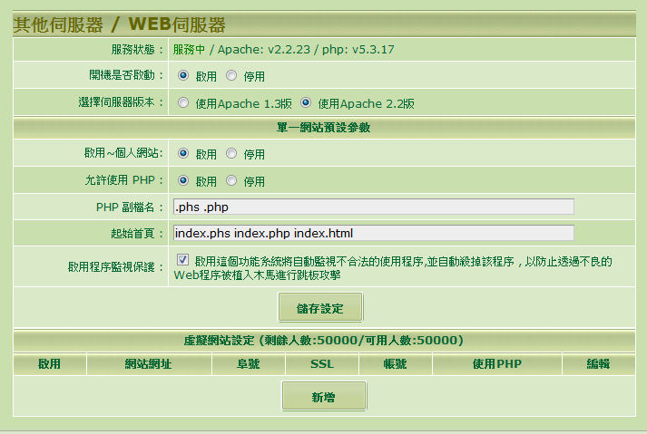
Web Server 要切過去 Apache 2.2才會有IPv6

Slide 13
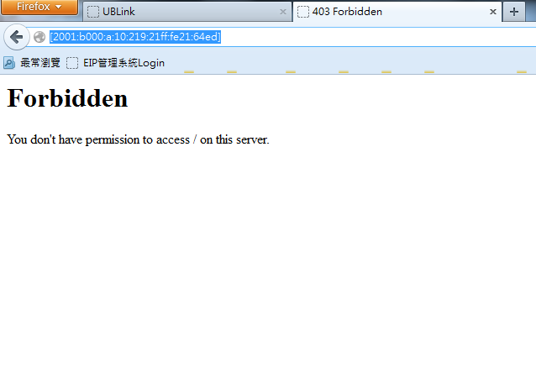
觀看Web的方式

Slide 14
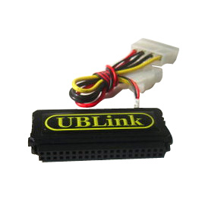
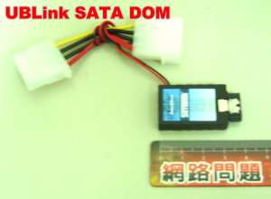
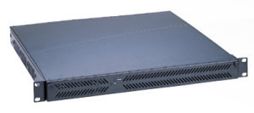
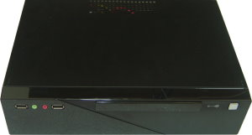
不受硬體限制多功能的UMail Server
三種包裝
CD版(USB)
IDE Dom
SATA Dom
整機UMail Server
UMail是市面上唯一可以追蹤記錄誰收走那封Mail的Mail Server , 可用DVD方式備份Mail,記錄規檔或是信件稽核(主管允許才放行)

Slide 15
測試安裝只需要三分鐘
1.Download UBLink UMail ISO檔燒成CD
2.一台電腦含硬碟
3.使用剛剛燒好的CD開機
4.首次開機會Format硬碟
5.設定Swap區為Ram的兩倍
6.重新開機
7.完成開機 , 顯示預設的IP:192.168.10.168
8.按s設定好Wan IP
9.IE進入管理畫面設定Domain和帳號相關資料即可以運作
10.完成

Slide 16
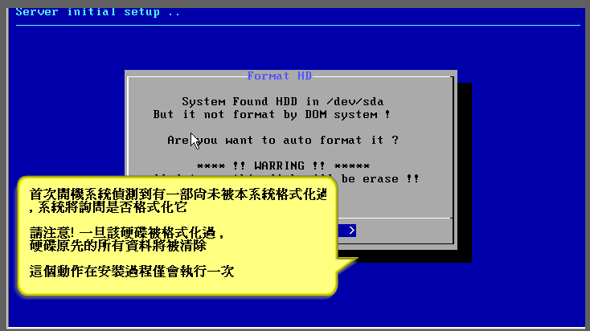
Format HDD

Slide 17
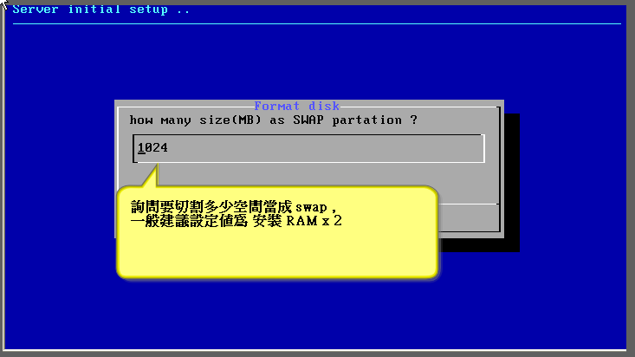
設定Swap RAM的兩倍 建議4096以上

Slide 18
開機成功的畫面

Slide 19
可以Reset admin password

Slide 20
Data Restore

Slide 21
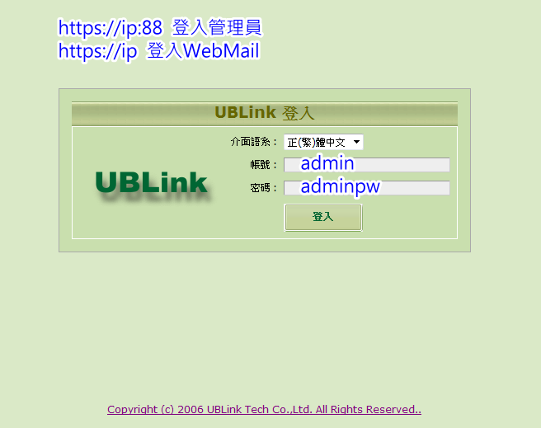
登入管理

Slide 22
基本設定

Slide 23
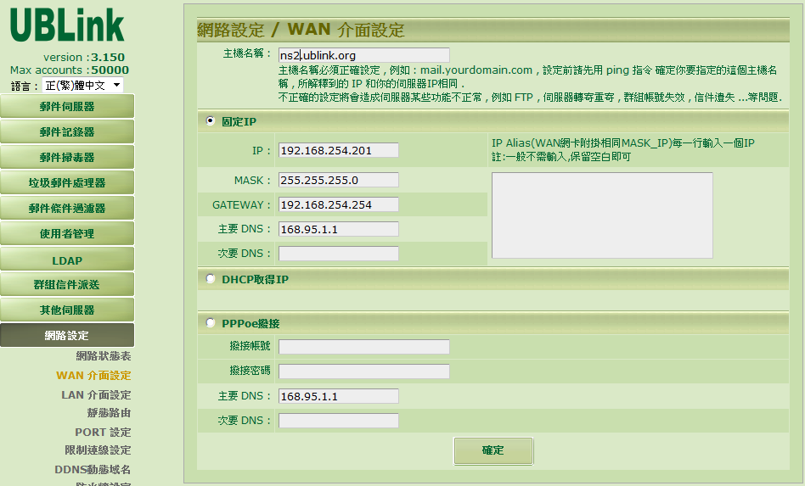
網路設定→Wan→主機名稱

Slide 24
開帳號
最基本運作設定完成

Slide 25
市面上唯一可以記錄到誰收走了那封Mail 只需要搜尋Message ID即可

Slide 26
百分百防護退信攻擊

Slide 27
超大信件處理

Slide 28
群組派信(電子報) 可鎖發送權限的派報方式,可以多組

Slide 29
自動回信時間控制

Slide 30
外寄簽章

Slide 31
IPv6

Slide 32
UBLink-UMail領先業界對手的主要功能
版本自動更新,只要您有連上網路,我們的版本都是自動派送的
無敵CD測試版,首創CD開機就可以完整測試,測試之後購買DOM版即可,所有的測試資料都能保留下來!甚至CD的測試版本一樣可以自動更新版本
DOM掛機時,測試CD馬上可以救你,直接再找一台PC或Server讓他RUN起來之後,只要把備份倒回去即可正常運作
我們的CD的ISO檔隨時隨地都可以在我們的網站Download,不管您用那一家的Mail Server,出問題的時候,馬上可以用他來架一台可以用60天的Mail Server
可以不受硬體限制,效能完全由客戶自定
可以直接使用刀鋒伺服器,安裝設定完全沒有問題
內建多功能伺服器DNS/FTP/Web/Samba/DHCP/MySQL/Proxy….等等Server,一機抵多台使用
USB備份功能
第二個HDD Mirror功能
線上直接轉移舊Server帳號,移機沒煩惱
支援IMAP Push Mail功能
簡訊通知Mail功能
POP3 Log 可以記錄到誰收走了那封Mail , 只需要搜尋Message ID即可

Slide 33
信件稽核功能
信件稽核功能 , 可以將信件Q住 , 等主管審核後放行信件 , 這樣可以確保如報價單或規格信件外寄時等待審核 , 信件稽核方式可以由管理者自行組合決定要自動放行或不放行 , 可以設定控制的條件有
郵件方向(寄進來或是寄出去 , 或者兩個方向都要)
信件表頭內容(不是主旨喔 !! , 主旨也可以設定)
寄件者
來源IP
收件者
主旨(Keyword)
內容(Keyword)
附件(檔名)
信件大小
符合之後可以採取的策略有
不處理
直接刪除
先阻擋 , 等候審核送行
延遲發送
將副本密件給指定的收件者
啟用自動回信(還可以指定回信主旨和內容)

Slide 34
主功能一
Mail Server ( 含Anti-Spam和Anti-Virus , 防廣告信防病毒功能 ) 使用spamassassin 廣告信裁判引擎和Clam病毒過濾器
內建廣告信學習功能 , 使用者可以透過申告讓Mail Server產生學習資料庫 , 增加廣告信辨識率的提高
內建使用者廣告信過濾通知單功能 , 可以指定n小時寄發通知 , 讓一般的使用者決定該信件是否取回
透過Https的方式取回信件 , 加密機制可以更安全的取回該信件
內建個人化規則 , 可以讓一般的使用者決定黑白名單或廣告信判決機制的設定

Slide 35
支援SSL安全的通訊協定
SMTP tcp/25
SMTPs tcp/465
SMTPs tcp/587(密碼選純文字)
POP3 tcp/110
POP3s tcp/995
IMAP tcp/143
IMAPs tcp/993
HTTPS web manager tcp/88
HTTPS web Mail tcp/443
DNS udp/53
Web tcp/80
SSH tcp/22
FTP tcp/21
NTP tcp/123
LDAP tcp/389
LDAPs tcp/636
Proxy Server tcp/3128
支援SmartPhone

Slide 36
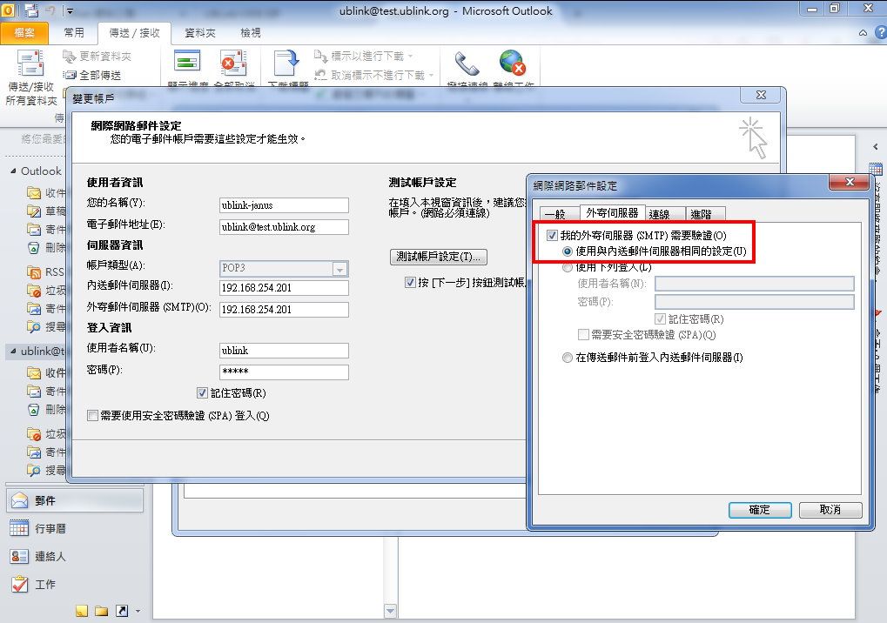
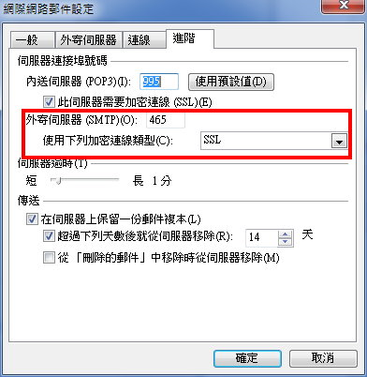
安全的SSL 465/587/995

Slide 37
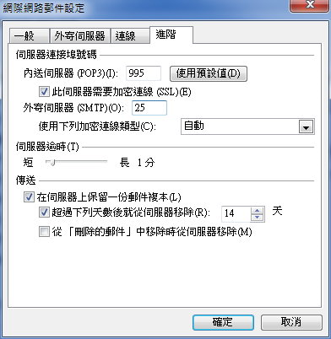
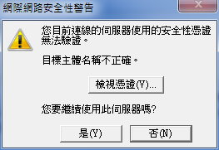
TCP 25 自動啟用TLS

Slide 38
可以管理
單一信件容量大小
單一信件收件者人數大小
郵件儲列重送間隔秒數
郵件儲列保存天數
SMTP寄信是否需要做帳號驗證
SMTP接受Relay的IP來源
Routing的SMTP目地端 , 可以將整個Mail Server的信件Forward給另外一台Mail Server
收件閘的限制容量 , 到達時可以指定發送訊息通知使用者清除信件
Web的管理Port或Web Mail的Login Port

Slide 39
內建功能
內建灰名單過濾方式
內建郵件攻擊阻斷功能( Mail DDoS )
內建Web Mail ( 含三種語言操作介面 , 本身為Unicode , 所以支援萬國語言 , 不管是中日韓泰....都可以正常顯示 )
內建DNS Server
內建DDNS Client , 使用DDNS架設Mail Server或站台也沒有問題
內建NSLOOKUP工具 , 可以自行診斷DNS相關設定 , 包含DNS Server的正解和反解設定
內建Web Server ( 可自行加phpBB , xoop , phpnuke , OSC... 免費架站套件 ) , V3.09支援Virtual Host ( 多Domain網頁 , 虛擬主機 )
內建MySQL Server , 您可以自行設計DataBase
內建FTP Server ( 支援虛擬帳號管理功能 , 可以控管各目錄的存取權限 )
內建Proxy Server ( Cache Server )
內建DHCP Server
內建Samba Server ( 網路芳鄰 )
內建LDAP Server , 擁有共通通訊錄功能
內建NAT功能 , 可以當一般的IP分享器使用 ( 要接第二片網卡才有此功能 )

Slide 40
支援
支援Virtual Server功能 , Support Port Mapping功能 , 可以將外部的Wan Port對映給內部IP使用 , 例如Pcanywhere和VNC/Terminal Server Port或其他Port( 要接第二片網卡才有此功能 )
具有信件備份功能 ( 郵件記錄 / 郵件側錄 / 郵件密錄 ) , Windows有外掛程式可以直接查看備份信件 , 不管是在硬碟還是在DVD上 , 可以備份進出的所有的信件 , 如果要找回信件是相當簡單的事
內建信件搜尋功能 , 可以依條件搜尋決定重寄或轉發
支援異地備份的功能 , 可以將備份檔案自動切割 , 將備份燒錄在DVD上 , 備份時間可以自行設定 , 也可以指定備份內容和範圍 , 也可以設定備份到不同的Server或PC或Storage
限制帳號不可外寄功能 , 可以將指定的帳號做收發的限制 , 比如限制該網域使用不可以外寄 , 該帳號自動變成內部帳號

Slide 41
主功能之二
內建郵件過濾規則功能 , 可以自訂某些郵件使用條件 , 稽核或轉寄或刪除或其它
內建不同帳號權限管理該Mail Server的管理功能 , 不同的使用者可以給不同的權限管理
公司統一免責宣告聲明功能 , 可以定義公司對外所有信件的統一簽章 , 給貴公司或該單位一個很好的印象
支援 Yahoo Domain Key 驗證功能
支援 Microsoft Sender-ID 驗證功能
可以開放使用者自行填表申請帳號 , 再由管理員審核開放權限 , 申請表單可設定項目及必填選項 , 此功能最適合公司機關行號使用

Slide 42
流量報表提供
CPU資訊 , 包含CPU使用量圖表 , 區分日/週/月/年詳細的統計圖表
伺服器開機存活時間資訊
記憶體資訊
硬碟容量使用資訊
網路流量圖表 , 包含上傳和下載 , 區分日/週/月/年詳細的統計圖表
內建使用排行榜/郵件流量統計/郵件流量統計(自訂)

Slide 43
系統日誌提供 , 可以匯出CSV檔 , 讓MIS自行產生或設計貴公司或貴單位的專屬統計報表
事件記錄 , 包含使用者管理的登入登出和修改設定包含帳號和來源時間/IP/帳號名稱/事件...等等資訊
SMTP記錄 , 詳細的SMTP Log , 可以看出信件傳遞真的問題發生在那 , 此適合專業人士使用 , 亦適合一般非專業人士學習使用
POP記錄 , 如同SMTP記錄 , 包含使用者Log記錄 , 可以知道使用者由那個IP登入
網路服務記錄 , 比如IP更換 , 或其他的網路服務變動記錄
FTP記錄 , 可以記錄Login的IP和其他資訊

Slide 44
軔體完全自動更新
提供軟體永久免費更新之服務 , 任何時候當我們有新的版本或新功能推出時 ,你都可以自行下載回去透過管理介面自行更新韌體功能 , 可以設定成自動更新 , 他會像Windows Update一樣 , 完成後自動Reboot

Slide 45
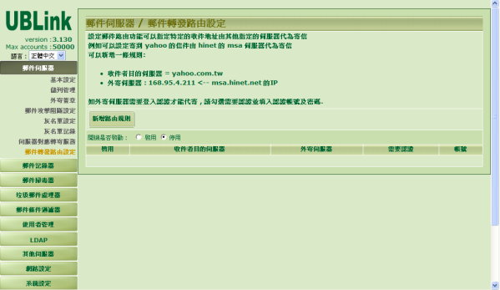
Smart Host Yahoo.com.tw→168.95.4.211

Slide 46
伺服器對應轉寄服務

Slide 48
帳號無痛轉移(新功能)

Slide 49
統一簽章(免責聲明)

Slide 50
Mail DDos

Slide 51
灰名單比對方式

Slide 52
郵件側錄查詢

Slide 53
設定郵件側錄

Slide 54
郵件歸檔備份

Slide 55
備份離線瀏覽

Slide 56
郵件掃毒

Slide 57
廣告信處理

Slide 58
廣告信學習

Slide 59
圖樣廣告信辨識

Slide 60
廣告信隔離區

Slide 61
Spam Report(可取回的信件)

Slide 62
Spam Report(已刪信區)

Slide 63
Audit和條件(上)

Slide 64
Audit和條件(下)

Slide 65
收發管制 (帳號限定內部使用,不準外發)

Slide 66
主管收到的待審郵件

Slide 67
帳號管理

Slide 68
使用者管理/AD整合

Slide 69
使用者管理 / 公佈欄

Slide 70
User畫面

Slide 71
使用者管理 / 行事曆

Slide 72
User畫面

Slide 73
行事曆通知信功能 也可以通知其他相關人士,可以當程排程寄信,比如生日快樂

Slide 74
Linux直接匯入帳號和密碼

Slide 75
群組管理

Slide 76
申請帳號管理

Slide 77
初值設定

Slide 78
LDAP共同通訊錄

Slide 79
Web使用時

Slide 80
LDAP備份

Slide 81
群組派信(電子報) 可鎖發送權限的派報方式,可以多組

Slide 82
DHCP Server

Slide 83
DNS Server

Slide 84
Web Server

Slide 85
Web統計軟體Awstats

Slide 86
FTP Server

Slide 87
FTP Server監督管理員

Slide 88
MySQL Server

Slide 89
網芳Samba

Slide 90
公共分享的資料夾

Slide 91
Proxy Server(3128 Port)

Slide 92
DDNS

Slide 93
Firewall

Slide 94
NSLOOKUP

Slide 95
LOGO修改

Slide 96
任務分派

Slide 97
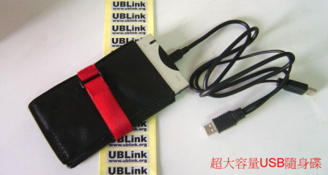
USB備份

Slide 98
電源管理

Slide 99
異地備份

Slide 100
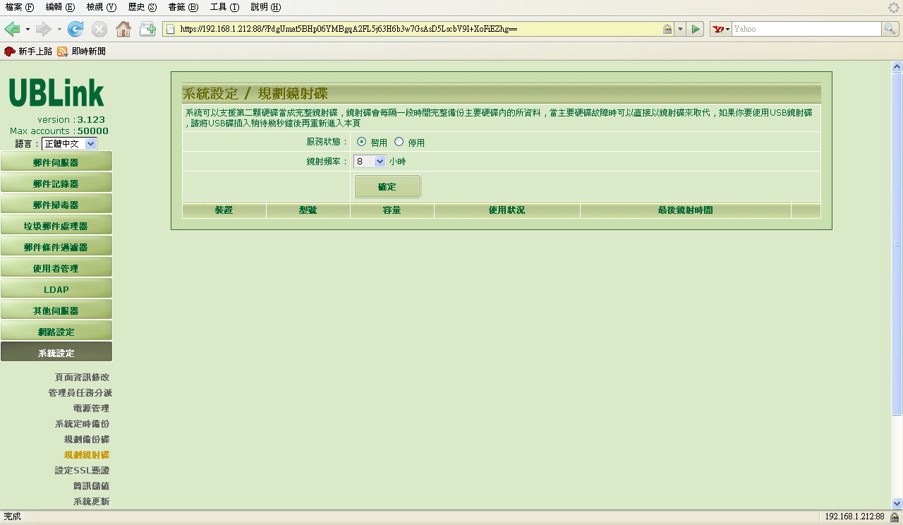
第二個HDD當Mirror

Slide 101
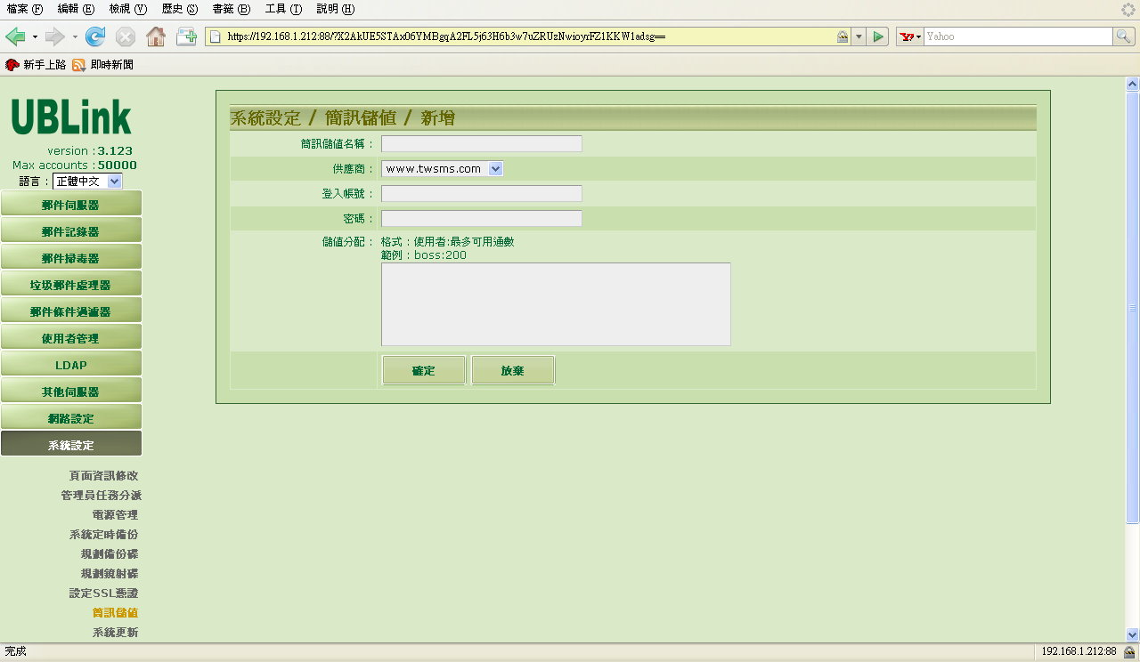
簡訊發送

Slide 102
系統自動更新

Slide 103
事件記錄

Slide 104
SMTP Log

Slide 105
POP3 Log 還可以記錄到誰收走了那封Mail 只需要搜尋Message ID即可

Slide 106
Network Log

Slide 107
FTP Log

Slide 108
使用排行

Slide 109
郵件流量統計(上)

Slide 110
郵件流量統計(下)

Slide 111
使用排行(自訂)

Slide 112
使用者端的Web Mail

Slide 113
通訊錄

Slide 114
Web使用時

Slide 115
網路硬碟

Slide 116
個人設定

Slide 117
個人簽名檔

Slide 118
更改個人密碼

Slide 119
自動轉寄郵件(職務代理人)

Slide 120
個人過濾設定

Slide 121
可安裝的Web套件
可以安裝新的WebMail RCMail Roundcube
如何在UMail架設Drupal CMS架站案例
eGroupWare如何安裝在UBLink的UMail Server上面
如何將Joomla安裝在UBLink的UMail
如何在UBLink的UMail上面架設PHPBB3.ppt
如何在UMail上面安裝OSCommerce
UMail如何架設phpMyAdmin
vtigerCRM
…等等

Slide 122
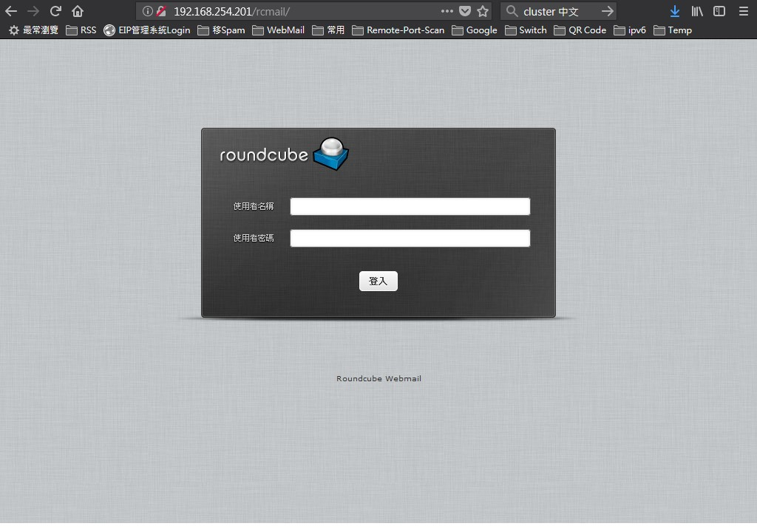
UMail 新增新的 WebMail RCMail 使用pkg包 Roundcube
http://www.ublink.org/index.php/news/430-umail-webmail-rcmail-pkg-roundcube

Slide 123
提供試用下載測試 ( 60天測試50000個Account )
支援Yahoo Domain Key 和 Microsoft Sender-ID 驗證功能
測試CD下載站,v3.18會自動更新到最新版
http://www.ublink.org
區分k318和k26,支援的硬體不同,請先使用k318
如何利用Virtualbox測試UMail和Mail-God(十分鐘內馬上架設好Mail-God,為您的Mail Server加上防Spam和Virus功能)
下載之後燒成CD , 用此CD開機即可測試 , 也可以順便測試您的硬體是否相容 , 測試之後只要換Dom即可以完整使用
詳洽各區服務處
北:02-2932-1422
中:04-2260-5121
南:07-359-1912

